Slide 1
सोलर टेबल लॅम्प बनवणे.

Slide 2
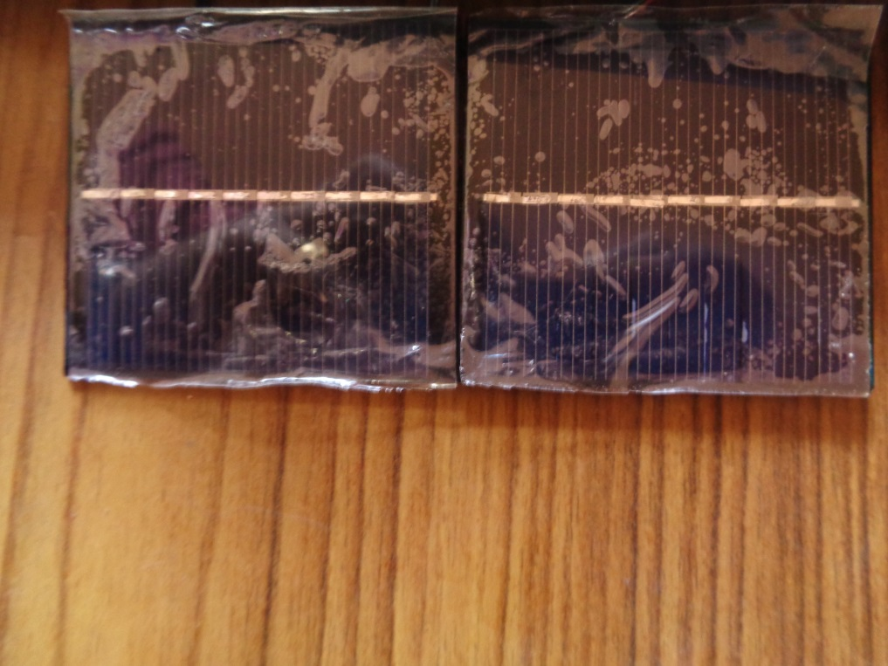
साहित्य
सोलर पॅनेल(६ व्होल्ट)

Slide 3
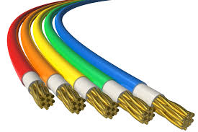
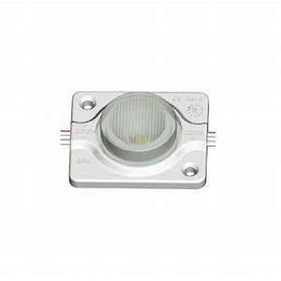
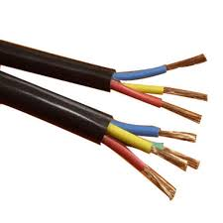
एल ई डी लाईट ६ व्होल्ट
कनेक्टिंग वायर

Slide 4
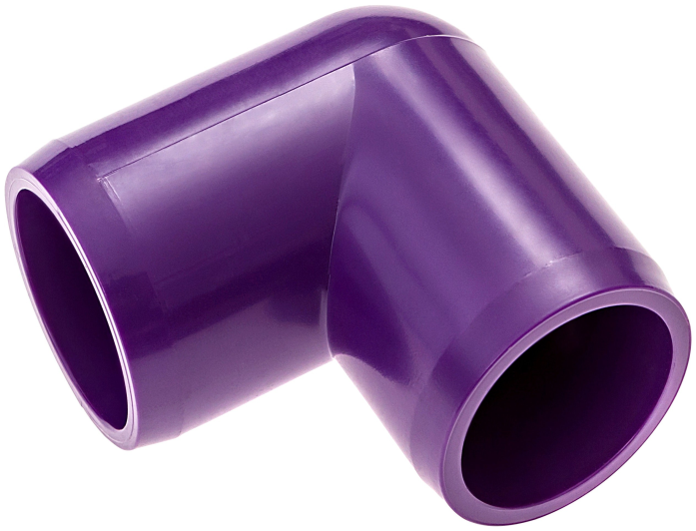
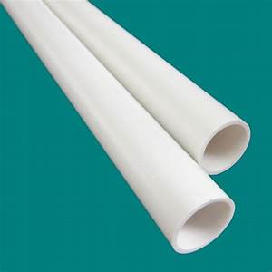
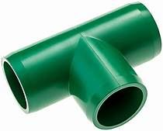
एल बो पाउन इंच
टी जॉईन पाउन इंच
पी वी सी पाईप पाउन इंच

Slide 5
कृती
पाईपचे ९ से.मी चे ७ सामान भाग कापून घ्यावे.
पाईपचा २९ से.मीचा १ भाग करावा.

Slide 6
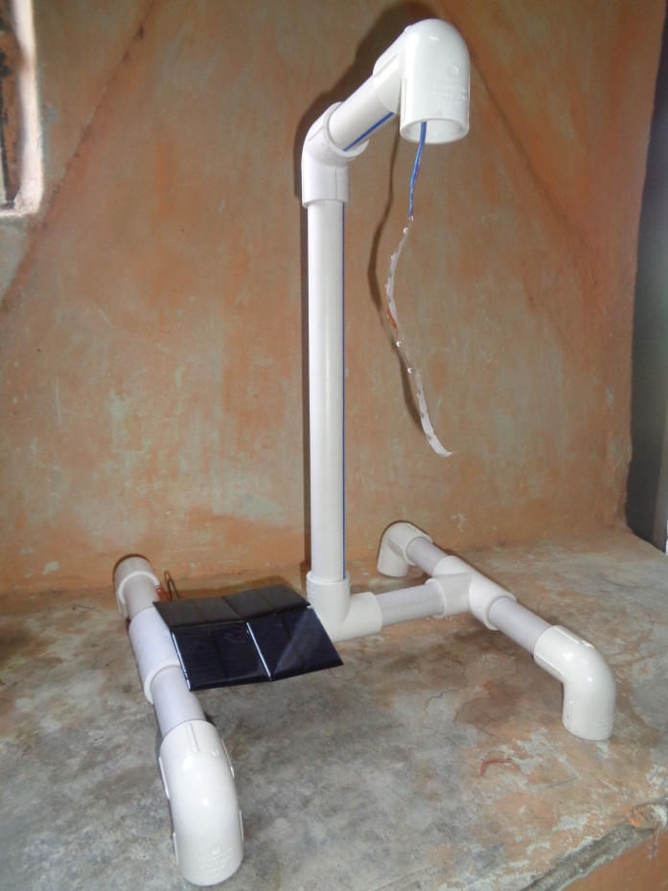
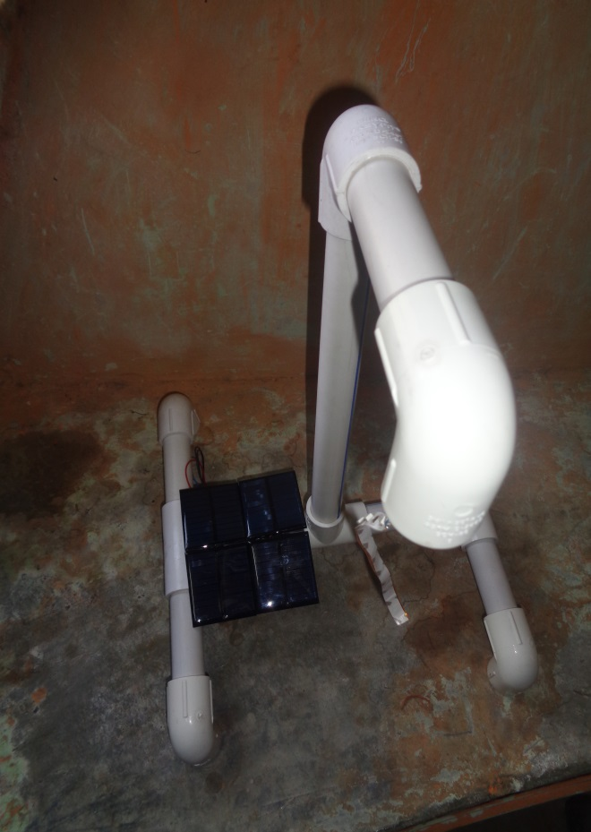
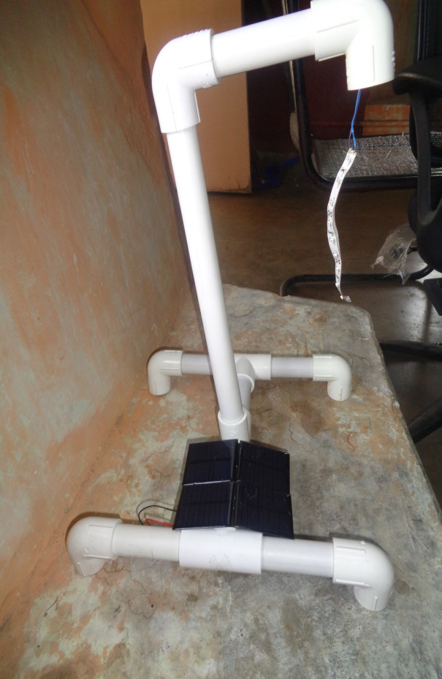
कृती
३.खालीलप्रमाणे टीजॉईन व एलबोचा वापर करून असेम्ब्ली करून घ्यावी.

Slide 7
सर्किट डायग्राम
सोलर पानेल
+
-
- +
लाईट

Slide 8
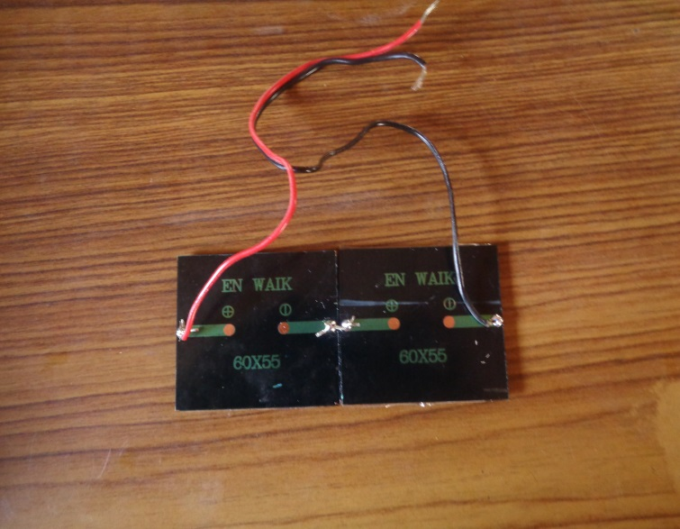
कनेक्शन
तुमच्याकडे जर ६ व्होल्टचा एक सोलर पानेल नसेल तर
३ व्होल्टचे २ पानेल सिरीज मध्ये जोडून घ्यावे

Slide 9
टेस्टिंग
टेस्टिंग करताना सोलर पानेल उन्हामध्ये ठेवावा.
लाईट चालू होतोय का हे पाहावे.
टेस्टिंग करताना काही प्रोब्लेम आला तर पुढील गोष्टी तपासाव्या.
सोलर पानेलचे आउटपुट व्होल्टेज तपासावे.
कनेक्शन तपासावे.

Slide 10
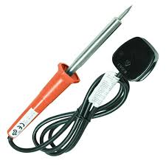
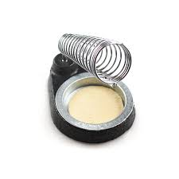
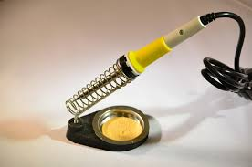
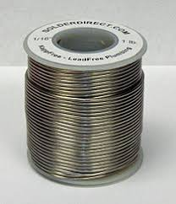
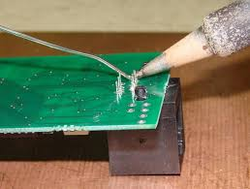
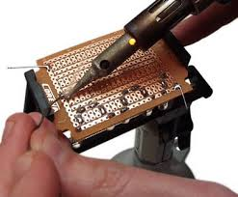
सोल्टरिंग

Slide 11
कॉस्टिंग

Slide 12
धन्यवाद

